Slide 1
Kinobuchungsprogramm
Ein Programm welches nach Auswahl eines Kinos, Films und Eventzeitpunktes ermöglicht, die Buchung mit einer Sitzplatzauswahl abzuschließen.
Tom Fürll, Dustin Bellem
on github
Prof. Dr. Kay Berkling, Programmieren 1

Slide 2
Projektaufbau
Nach MVC (Model-View-Controller) Architektur
tkinter Modul
Datenbank mit sqlite3
logging Modul

Slide 3
Time spent
gemeinsame Planung
Aufteilung in GUI & Logik Programmierung
regelmäßig über weitere Planung/Abstimmung/Bugs gesprochen
gemeinsam debuggt
Geschätzter Aufwand: ca. 10 h pro Woche und Person

Slide 4
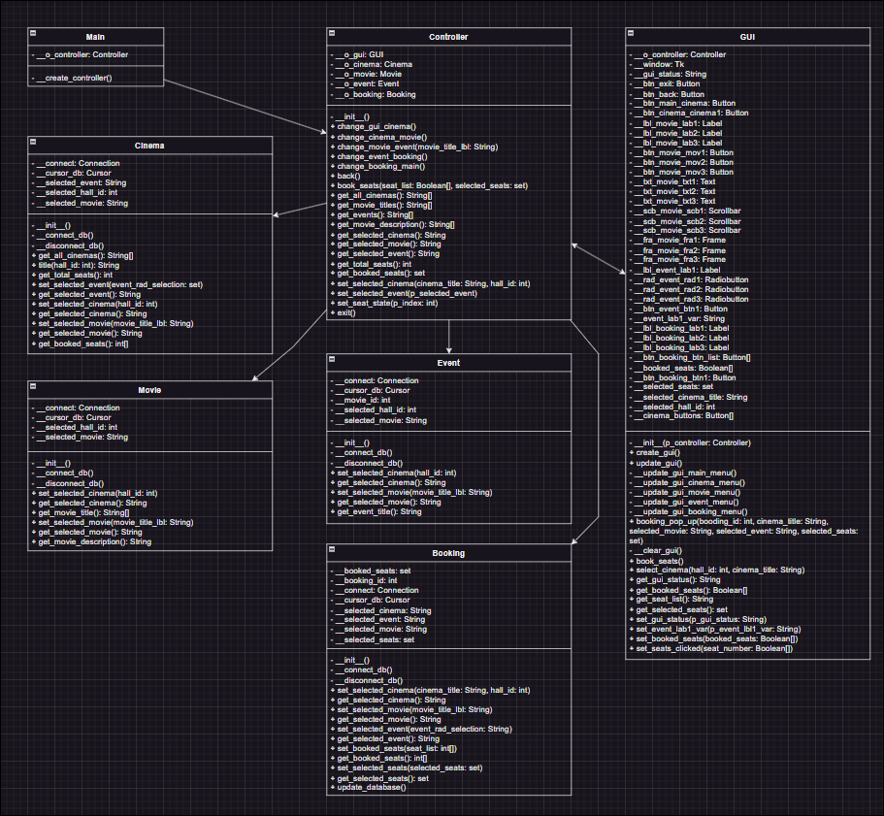
Projektbeschreibung - Klassendiagramm

Slide 5

Projektbeschreibung - Datenbank

Slide 6
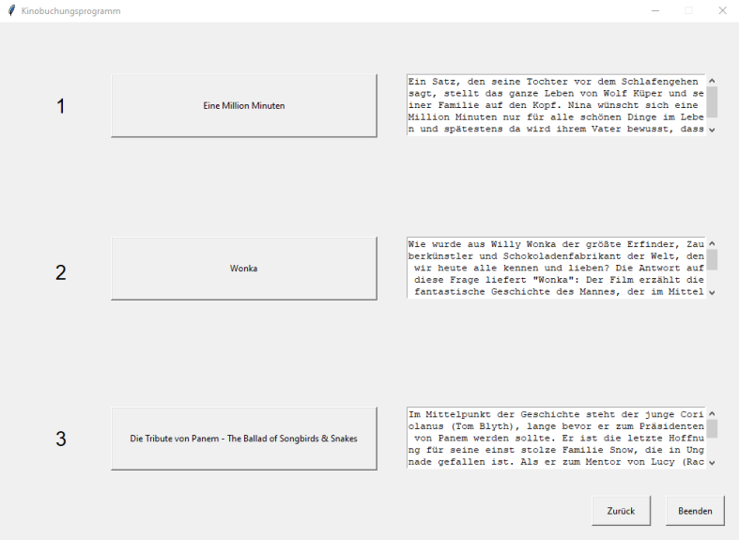
Let´s start the demo…

